Slide 1


Slide 2
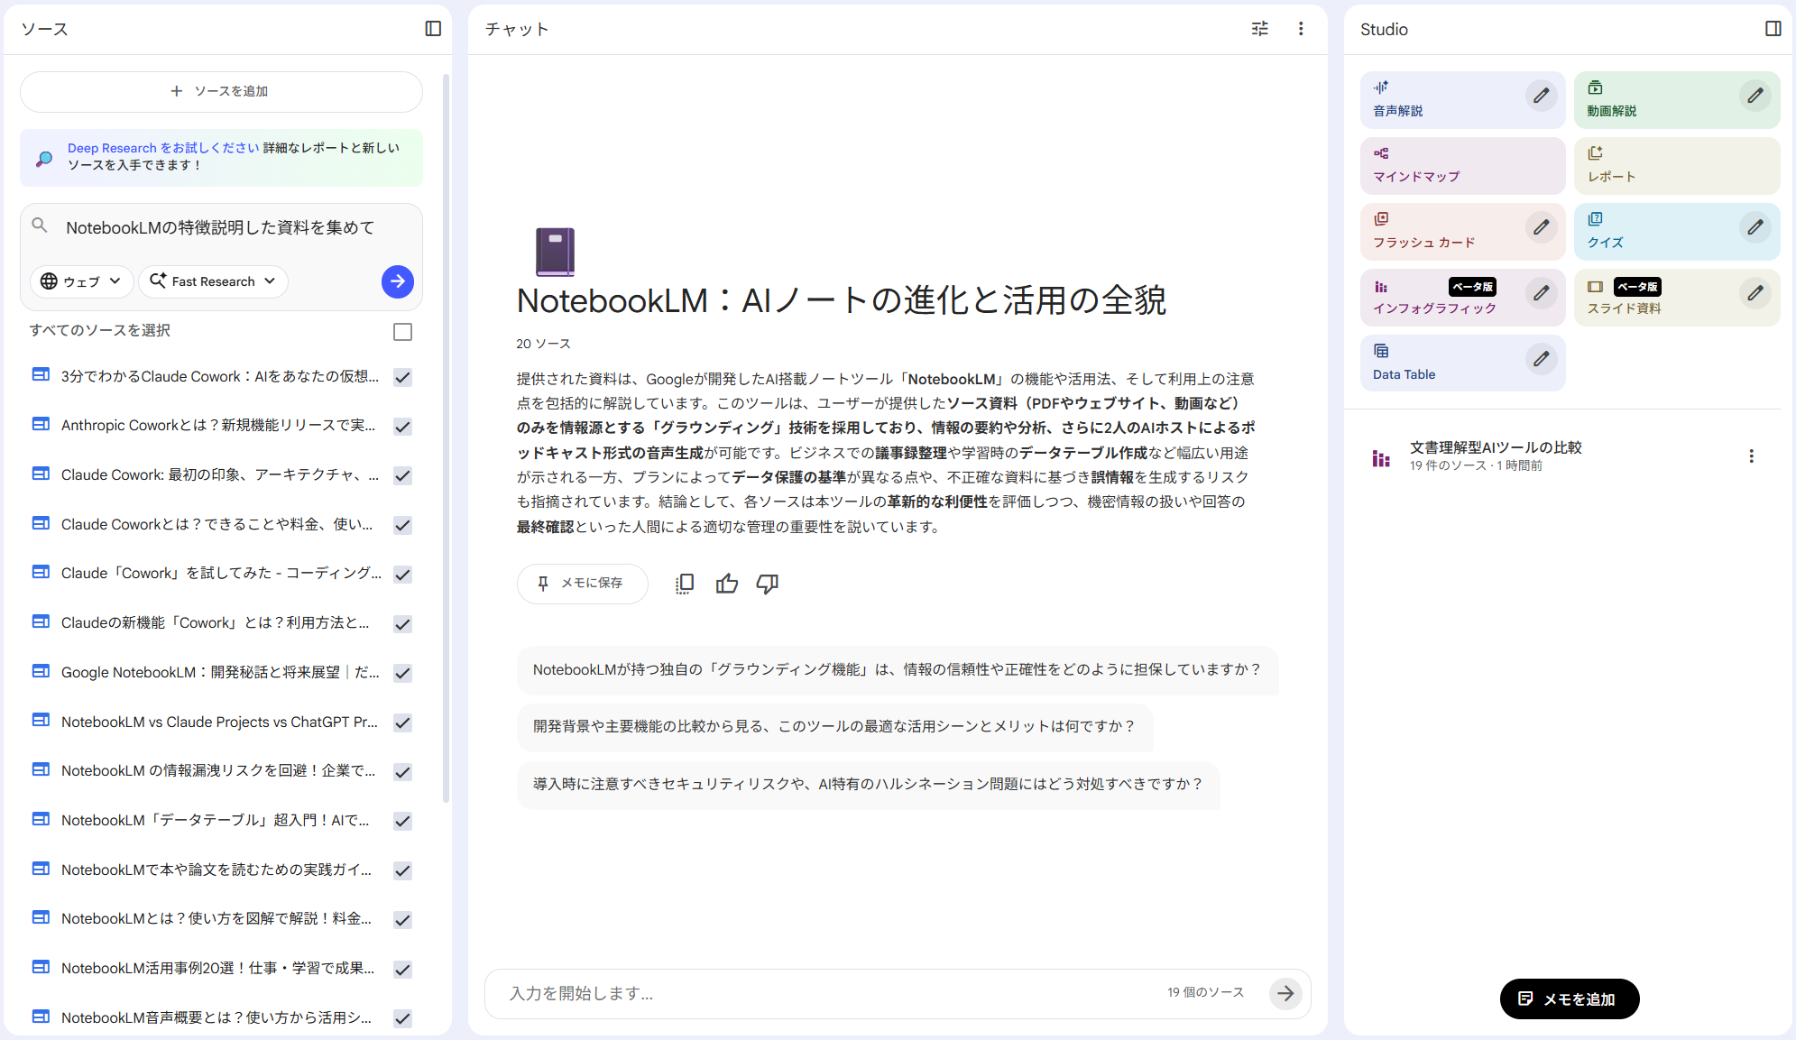
Documet
Chat
Insights

